Slide 1
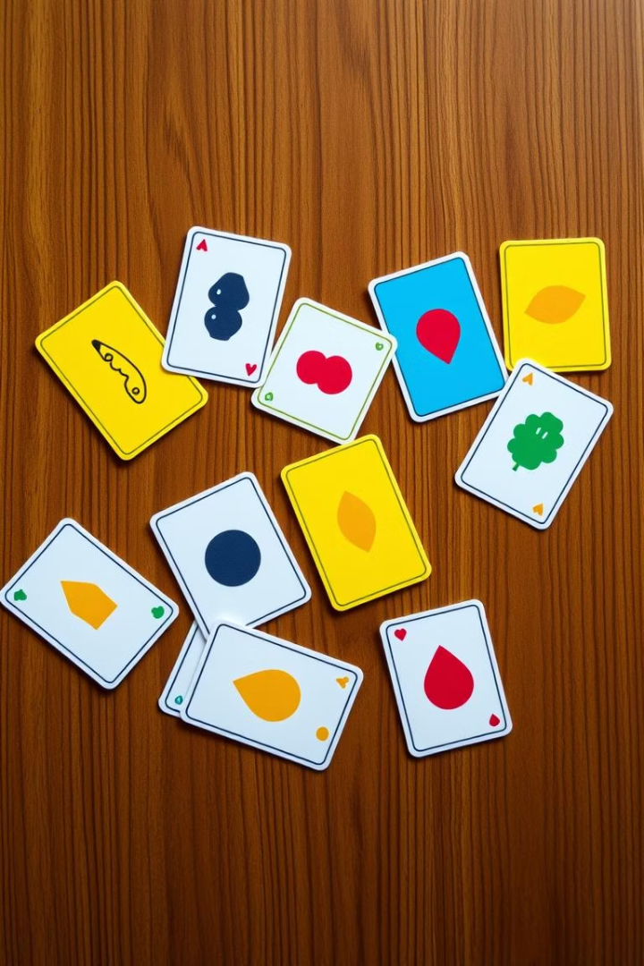

Jogo da Memória Educativo - Estrutura de Dados
Vamos explorar um jogo educativo para aprender estruturas de dados essencialmente. Prepare-se para entender conceitos como pilha, fila e listas de forma divertida!
por Giorgio Buka

Slide 2

🧠 Descrição Geral do Jogo
Tecnologia
Objetivo
Criado em Python usando a biblioteca Tkinter para interface gráfica.
Reforçar conceitos de estruturas de dados jogando para encontrar pares.
Interatividade
Visual, colorido e fácil de usar para manter o aprendizado engajante.

Slide 3
Demonstração do Funcionamento
Cartas embaralhadas e viradas para baixo
Jogo termina ao revelar todas as cartas
Seleciona duas cartas por vez
Placar mostra quem ganhou
Par idêntico permanece visível
Divertido e educativo
Par diferente vira novamente

Slide 4

🎮 Como Funciona o Jogo
1
Turnos alternados
2
Pontuação
Jogadores tentam formar pares respondendo perguntas.
Acerta o par, ganha ponto; erra, perde o turno.
3
Finalização
Quando todas cartas forem reveladas, exibe o vencedor.

Slide 5
🧩 Estrutura dos Pares no Jogo
Cada par contém uma pergunta e sua resposta. Exemplo:
Cada par tem cor de fundo única que facilita a visualização ao ser revelado.
Pergunta: Qual estrutura usa topo para adicionar/remover?
Exemplo: fundo lavanda #dda0dd para o par da Pilha.
Resposta: Pilha

Slide 6




📚 Conceito de Pilha (Stack)
LIFO
Último a entrar é o primeiro a sair
Exemplo
Função desfazer em programas de edição
No Jogo
Controla temporariamente as cartas abertas

Slide 7

📚 Conceito de Fila (Queue)
FIFO
Exemplo no cotidiano
Primeiro a entrar é o primeiro a sair
Fila de impressão em uma impressora
Uso no jogo
Gerencia turnos entre jogadores usando deque

Slide 8

📚 Listas e Listas Bidimensionais
Lista
Lista Bidimensional
No jogo
Armazena dados sequencialmente com fácil acesso
Matriz: lista de listas que monta estruturas 2D
Tabuleiro 3x4 cartas representado com lista 2D

Slide 9
🌳 Conceito de Árvore
Estrutura hierárquica como pastas organizadas em níveis.
Não está presente neste jogo, mas é fundamental em computação.
Exemplo: Árvore binária usada em algoritmos de busca.
Usada para organizar dados complexos eficientemente.

Slide 10
🛠️ Tecnologias Usadas
Python 3 para lógica do jogo
Tkinter para interface gráfica
collections.deque para controle de turnos
random.shuffle para embaralhar cartas
playsound/winsound para efeitos sonoros opcionais

